Slide 1


FÖRENINGSPROFIL
2020/2021
Klubberbjudanden
för vecka 41

Slide 2


SGIF’S KLUBBVECKA 5-11 OKT
KLUBBVECKAN 2020
Prova ut och beställ utvalda lag- och klubbprodukter till extra rabatterade priser.
Som medlem i SGIF har du dessutom
20% rabatt* på sportringens lagerförda sortiment under hela klubbveckan.
*Gäller ej skidpaket eller rea-/ kampanjvaror.
VÄLKOMMEN TILL SPORTRINGEN!
Vardagar 07-18
Lördagar 10-15
Söndagar 12-16
BETALNING OCH LEVERANS
Betalning sker vid beställningstillfället (pga att kläderna förädlas med unika tryck).
Produkterna levereras ut till medlemmarna via föreningen eller lagansvarig.
Normal leveranstid är 4-5 veckor från det att beställningarna är skickade. Avvikelser i leveransen kan ske utifrån leverantörernas aktuella lagerstatus eller vid avvikande önskemål gällande trycken.
KLUBBVECKAN 2020
Spelare och ledare kan när som helst under ordinarie öppettider prova ut och beställa de kläder och accessoarer som finns med i Föreningsprofilen. Klubbpriserna gäller för v.41
Observera att vi ej kan garantera leverans och leveranstider efter avslutad klubbvecka.
Frågor/funderingar: klubb.pitea@sportringen.se

Slide 3
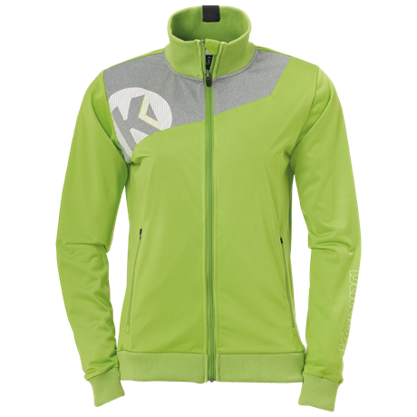
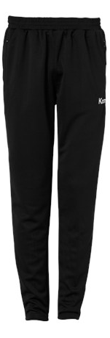
FÖR SPELARE & LEDARE
KEMPA OVERALL
KEMPA CORE 2.0 JACKET
UNISEX-/DAMMODELL
JR: 128/140/152/164/
379kr (ord. pris 479kr)
SR: S/M/L/XL/XXL/XXXL
419kr (ord. pris 530kr)
PAKETPRIS JACKA + BYXA
JR 599kr
SR 679kr
(Ord. pris 829kr/930kr inkl
klubb- och Sportringenlogo)
KEMPA PERFORMANCE PANT
UNISEX-/DAMMODELL
JR: 128/140/152/164/
279kr (ord. pris 350kr)
SR: S/M/L/XL/XXL/XXXL
319kr (ord. pris 400kr)
Klubblogo ingår. Initialer som tillval 50kr/plagg

Slide 4
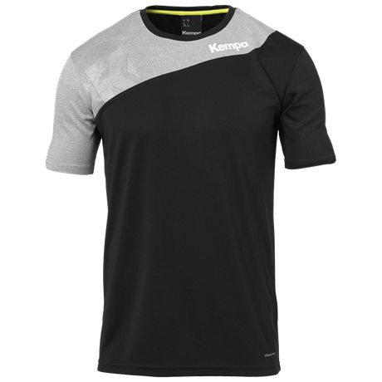
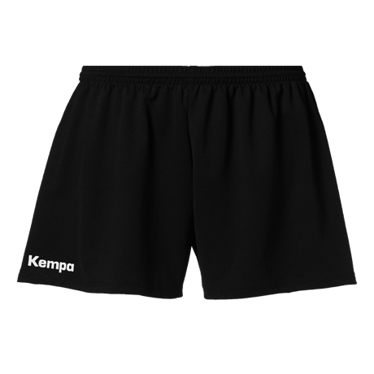
TRÄNINGSKLÄDER
KEMPA CORE 2.0 TEE
UNISEXMODELL
JR: 128/140/152/164
219kr (ord. pris 279kr)
SR: S/M/L/XL/XXL/XXXL
249kr (ord. pris 319kr)
T-SHIRT + SHORTS
JR 299kr
SR 349kr
(Ord. pris 439kr/509kr inkl
klubb- och Sportringenlogo)
KEMPA CLASSIC SHORTS
UNISEX-/DAMMODELL
JR: 128/140/152/164
139kr (ord. pris 179kr)
SR: S/M/L/XL/XXL/XXXL
149kr (ord. pris 190kr)
Klubblogo ingår. Initialer som tillval 50kr/plagg

Slide 5
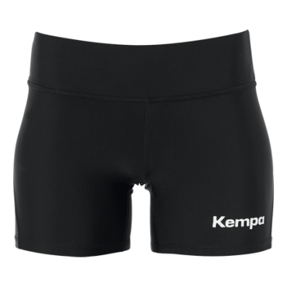
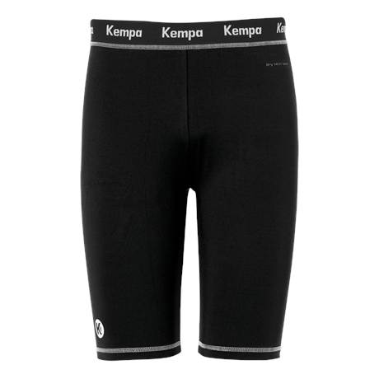
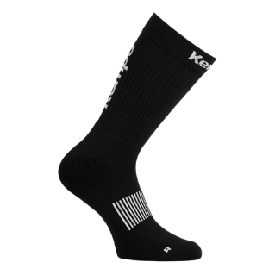
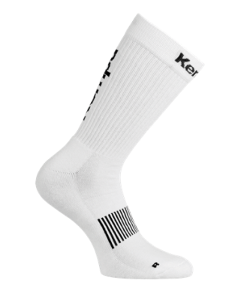
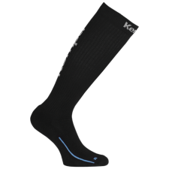
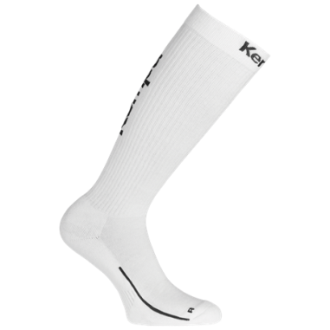
FÖR TRÄNINGEN
KEMPA PERFORMANCE TIGHT
WOMAN - 80% NYLON & 20% ELASTAN
STRL. XS/S/M/L/XL/XXL
225kr
KEMPA ATTITUDE TIGHTS
WOMAN - 88% NYLON & 10% ELASTAN
STRL JR. 116/128/140/152/164
STRL. SR S/M/L/XL/XXL/XXXL
JR 189kr /SR 219kr
KEMPA LOGO CLASSIC SOCK
80% NYLON, 18% POLYAMIDE & 2% ELASTAN
STRL. 31-35/36-40/41-45
65kr
KEMPA LONG SOCK
75% BOMULL, 24% POLYAMIDE & 1% ELASTAN
STRL. 31-35/36-40/41-45
99kr

Slide 6
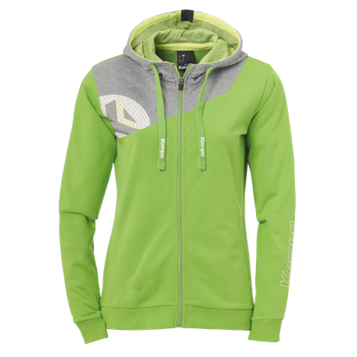
FRITID / RESEKLÄDER
KEMPA CORE 2.0 HOODY
WOMENS
60% BOMULL 40% POLYESTER
116/128/140/152/164
XS/S/M/L/XL/XXL
JR 499kr
SR 549kr
(ord. pris 629kr/689kr)
Finns även i Unisexmodell
Klubblogos ingår. Initialer är ett tillval 50kr/plagg

Slide 7
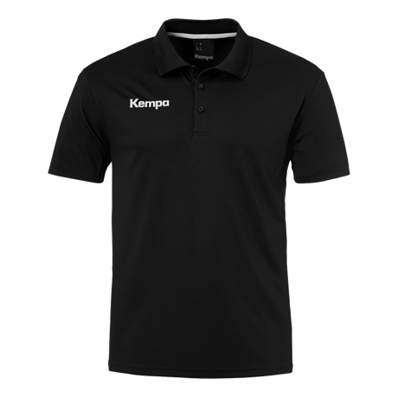
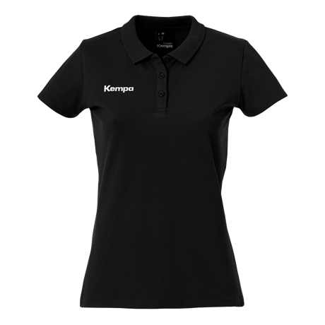
LEDARE
LEDARE
KEMPA CORE 2.0
WOMEN/UNISEX SHIRT
100% POLYESTER
S/M/L/XL/XXL/XXXL
249kr
(ord. pris 319kr)
KEMPA CLASSIC POLO
SHIRT HERR & DAM
60% POLYESTER, 35% BOMULL, 5% ELASTHAN
Unisex: 164/S/M/L/XL/XXL/XXXL
Dam: XS/S/M/L/XL/XXL
289kr
(ord. pris 349kr)
Klubblogos ingår

Slide 8
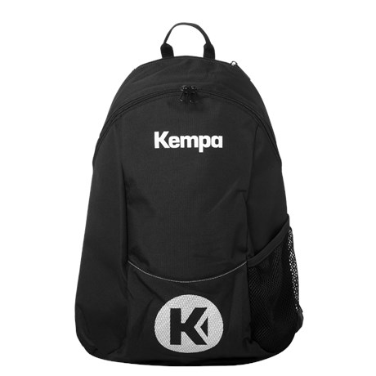
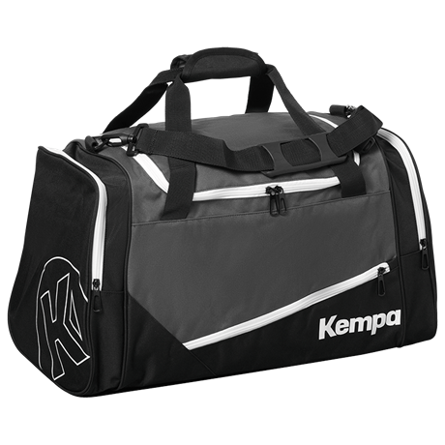
VÄSKOR
KEMPA BACKPACK
35x15x48cm (ca 30 liter)
Svart-vit
329kr
(ord. pris 419kr)
Klubblogos ingår. Initialer är ett tillval 50kr/plagg
KEMPA SPORTBAG
TEAMLINE MEDIUM
55x30x29cm (ca 50 liter)
Svart-vit
299kr
(ord. pris 380kr)

